Slide 1






积云教育
www.usian.cn

Slide 2
H5·第4单元
主讲人：
www.usian.cn

Slide 3

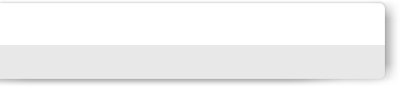

目录介绍
01
学习目标
02
内容
03
总结回顾
04
练习
www.usian.cn

Slide 4
学习目标
1.1知识目标
1、数组的常用方法
www.usian.cn

Slide 5
1 . 数组常用方法
toString(),toLocalString()、
join()、slice()、
concat()、sort()、
splice()、push()、
pop()、unshift()、
shift()、indexOf()
www.usian.cn

Slide 6
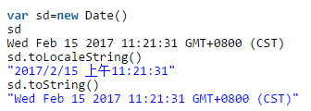
1 . 数组常用方法
1、toString(),toLocalString():
例如:
var m=["am","bm","cm"];//用括号声明一个数组对象
console.log(m.toString());
console.log(m.toLocaleString());
两种方法在将数组转换成字符串时并没有什么区别，但是在转换时间格式上有区别
www.usian.cn

Slide 7
1 . 数组常用方法
2、join():把数组的所有元素放入一个字符串。元素通过指定的分隔符进行分隔。
例如:
var m=["am","bm","cm"];//用括号声明一个数组对象 alert(m.join("---"));//用---连接am,bm,cm.
www.usian.cn

Slide 8
1 . 数组常用方法
3、reverse(): 功能:颠倒数组中元素的顺序
例如:
var arr=["am","cm","bm"];
console.log(arr.reverse()); //["bm", "cm", "am"]
www.usian.cn

Slide 9
1 . 数组常用方法
4、concat():连接两个或更多的数组，并返回结果
arrayObject.concat(arrayX,arrayX,......,arrayX)
例如:
var arr1 = ["zhangsan","lisi"]
var arr2 = ["wangwu"]
var arr3 = arr1.concat(arr2);
console.log(arr3) //["zhangsan", "lisi", 1, "wangwu"]
www.usian.cn

Slide 10
1 . 数组常用方法
5、sort():数组按字符的ASCII码进行排序
注:即便是数字数组,也将转化为字符串来进行比较排序
例如:
var arr=["am","fm","gm","bm","em","dm"]; arr.sort();//按字母序排序 console.log(arr)//["am", "bm", "dm", "em", "fm", "gm"]
如果想按其他标准进行排序，需要提供比较函数，该函数要比较两个值，然后返回一个用于说明这两个值的相对顺序的数字。
var arrSimple2=[1,8,7,6];
arrSimple2.sort(function (a,b){ return a-b });
console.log(arrSimple2)//[1, 6, 7, 8]
www.usian.cn

Slide 11
1 . 数组常用方法
6、slice():从某个已有的数组返回选定的元素
1个参数表示从该参数指定位置开始到当前数组末尾的所有项。
2个参数表示起始和结束位置之间的项，但不包括结束位置的项。
例如:
var arr = [“am”,“bm”,“cm”,“dm”,“em”,“fm”]; console.log(arr .slice(2));//返回索引位置从2开始到当前数组末尾的所有项,即cm,dm,em,fm console.log(arr .slice(2,5));//返回索引位置2-5之间的项，即cm,dm,em
www.usian.cn

Slide 12
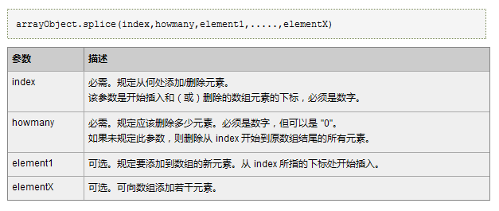
1 . 数组常用方法
7、splice():在数组的任意位置进行添加,删除或者替换元素,直接修改数组对象。
www.usian.cn

Slide 13
1 . 数组常用方法
7、splice():在数组的任意位置进行添加,删除或者替换元素,直接修改数组对象。 splice()有三个参数或三个以上参数,前两个是必须的,后面参数是可选的 进行添加:splice(起始项,0,添加项) 进行删除:splice(起始项,要删除的项个数) （如果第二个参数省略，表示删除起始位置后面的所有项） 进行替换:splice(起始项,替换个数,替换项) 这个其实是添加删除的共同结果
例如:
var m=[“am”,“bm”] m.splice(1,0,“fm”,“sm”);//在索引1开始添加fm和sm,返回am,fm,sm,bm alert(m); m.splice(2,1);//删除索引2开始一项（即第三项sm,返回am,fm,bm) alert(m); m.splice(2,1,"mm");//替换第二项后面一项(即第三项,返回am,fm,mm) alert(m);
www.usian.cn

Slide 14
1 . 数组常用方法
8 、push():数组末尾添加一项或更多项,返回新的长度
pop():删除数组最后一项,并返回删除的元素
例如:
var arr=["am","bm","cm","dm","em","fm"]; console.log(arr.push("gm"));//在数组末尾添加元素gm console.log(arr.pop());//删除数组最后一个元素gm
www.usian.cn

Slide 15
1 . 数组常用方法
9、unshift( ):向数组的开头添加一个或更多元素，并返回新的长度
shift( ):删除并返回数组的第一个元素
例如:
var arr = ["am","bm","cm","dm","em","fm"]; arr.unshift("gm");//在数组第一个元素位置添加元素gm arr.shift();//删除数组第一个元素gm
www.usian.cn

Slide 16
1 . 数组常用方法
10、indexOf() ：返回要查找的项在数组中的位置,没有找到返回-1
例如:
var arr = [“am”,“bm”,“cm”,“dm”,“em”,“fm”]; alert( arr.indexOf(“bm”)); //返回1
例子：模糊查找
var arr = ["武大郎","潘金莲","王宝强","马蓉","王争","王冰冰"];
用户输入“王”后，找出所有关联的元素
www.usian.cn

Slide 17
2.二维数组
多维数组？（数组元素可以还是一个数组）
例：var arr = ["1","2","3",["a","b","c"]]
问？如何访问到 ”b” , 如何遍历二维数组？
练习：
请用二维数组输出如下图形
0 0 0 0 0
1 2 5 6 7
0 9 8 9 0
9 0 0 0 0
www.usian.cn

Slide 18
2.练习
1.编写函数，传入一个三位数，如果是水仙花数返回true,否则返回false , 例如传入153 , 返回true
注： 水仙花数 = 个位三次方 + 十位三次方 + 百位三次方
2、编写函数，传入一个数字，返回一个数组，数组里面存放着所有它能够整除的数字，例如传入48，返回[1,2,3,4,6,8,12,16,24,48]
www.usian.cn

Slide 19
THANKS
www.usian.cn
本课程版权归积云教育独家所有
未经书面同意私自录制、转载等行为均属违法行为
积云教育将保留所有追责权利

